Slide 1




Slide 2
Em hãy nêu tên các dân tộc sinh sống ở Việt Nam mà em biết.

Slide 3




Slide 4

So sánh sự phân bố dân cư giữa các tỉnh thành.
Tìm hiểu hiểu về trang phục, phong tục tập quán của các dân tộc.
Vận dụng kiến thức bài học vào thực tiễn.

Slide 5


Slide 6
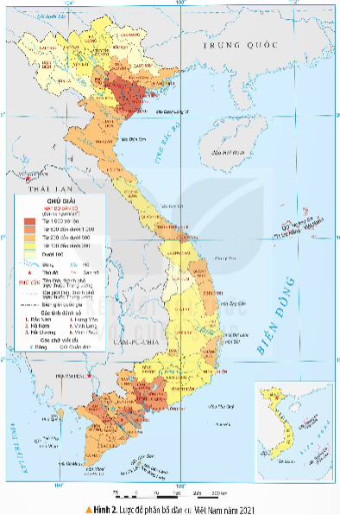
Đọc lược đồ phân bố dân cư Việt Nam năm 2021, hãy kể tên 3 tỉnh, thành phố có mật độ dân số cao nhất và 3 tỉnh, thành phố có mật độ dân số thấp nhất.

Slide 7
3 tỉnh/thành phố có mật độ dân cư cao nhất
Hà Nội
Thành phố Hồ Chí Minh
Hải Phòng
3 tỉnh/ thành phố có mật độ dân cư thấp nhất
Lai Châu
Điện Biên
Sơn La

Slide 8
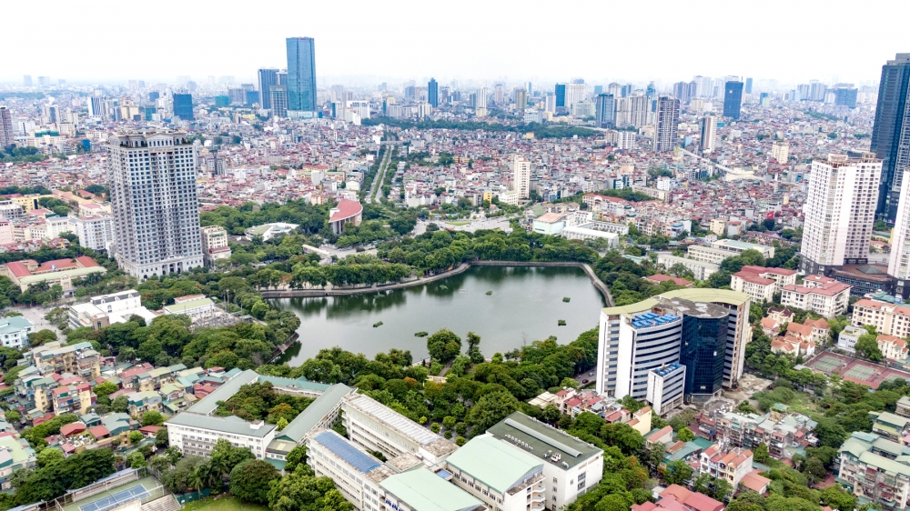
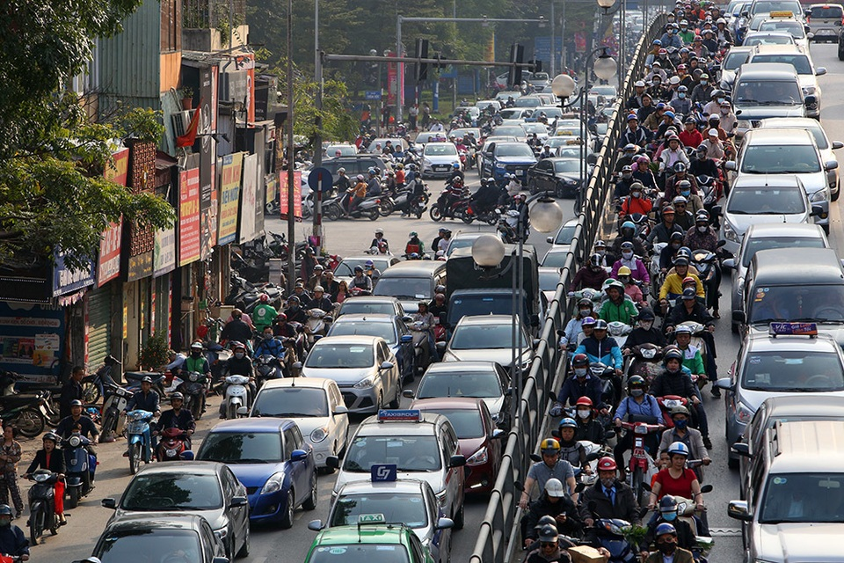
THÀNH PHỐ HÀ NỘI
Notes:
Theo số liệu thống kê - dân số TP Hà Nội năm 2024 là khoảng 8,5 triệu người, dân số TP Hà Nội là đông thứ hai của cả nước và có mật độ dân số cao thứ hai trong 63 tỉnh, thành phố trực thuộc Trung ương. Với mật độ dân số là 2.398 người/km², cao gấp 8,2 lần so với mật độ dân số cả nước.

Slide 9
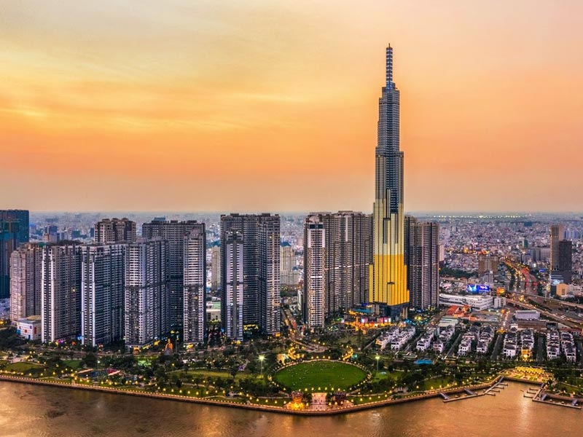
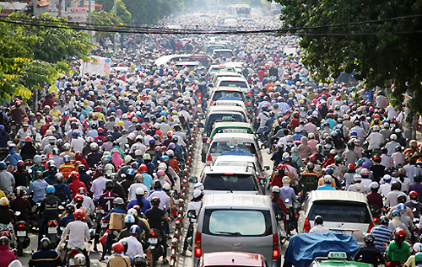
THÀNH PHỐ
HỒ CHÍ MINH
Notes:
Tính đến tháng 1/2023, thì dân số Thành phố Hồ Chí Minh đạt 9,320,866 người. TPHCM phân chia thành 19 quận và 5 huyện ngoại thành. Diện tích của TPHCM là 2.061km². Mật độ dân số TPHCM tính đến thời điểm hiện tại là 9.271.351. Theo thống kê, HCM là một trong những TP có mật độ dân số đông nhất toàn tỉnh, cao hơn cả Hà Nội. Mật độ dân số của TP Hồ Chí Minh là 4.292 người/km²

Slide 10
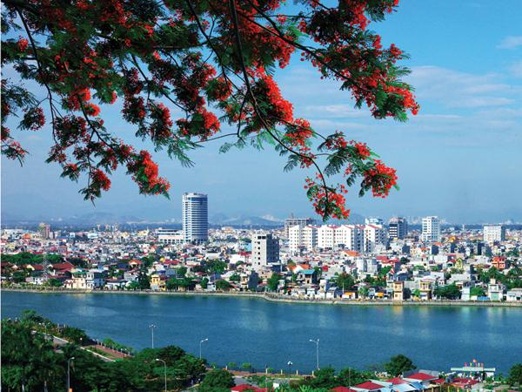
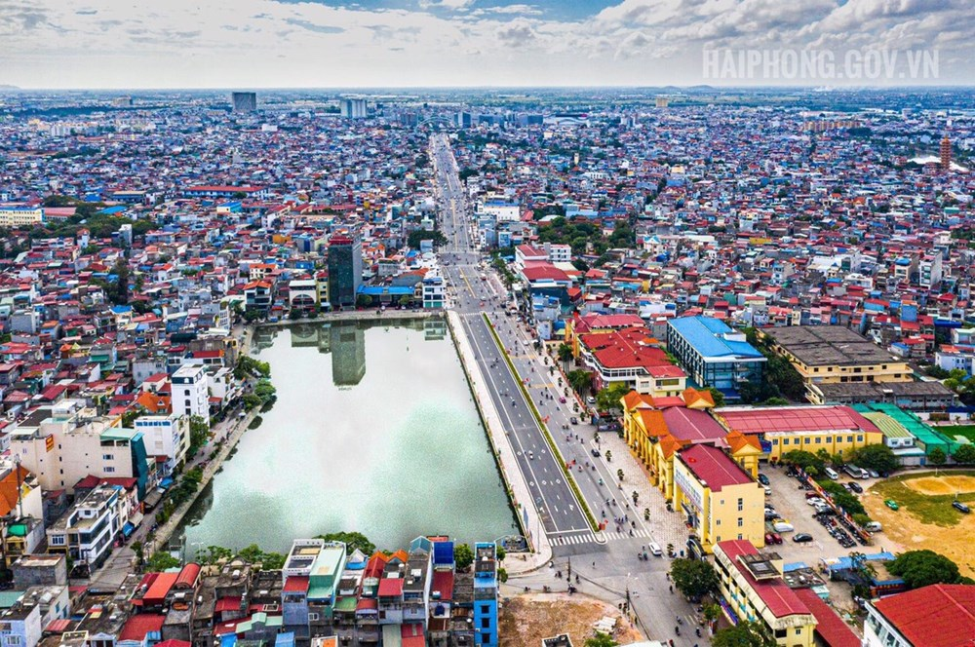
THÀNH PHỐ
HẢI PHÒNG
Notes:
Dân số Hải Phòng là 2.088.020 người tính đến năm 2022 theo ước tính trung bình của Tổng cục Thống kê Việt Nam, Mật độ dân số 1368 người/km²

Slide 11
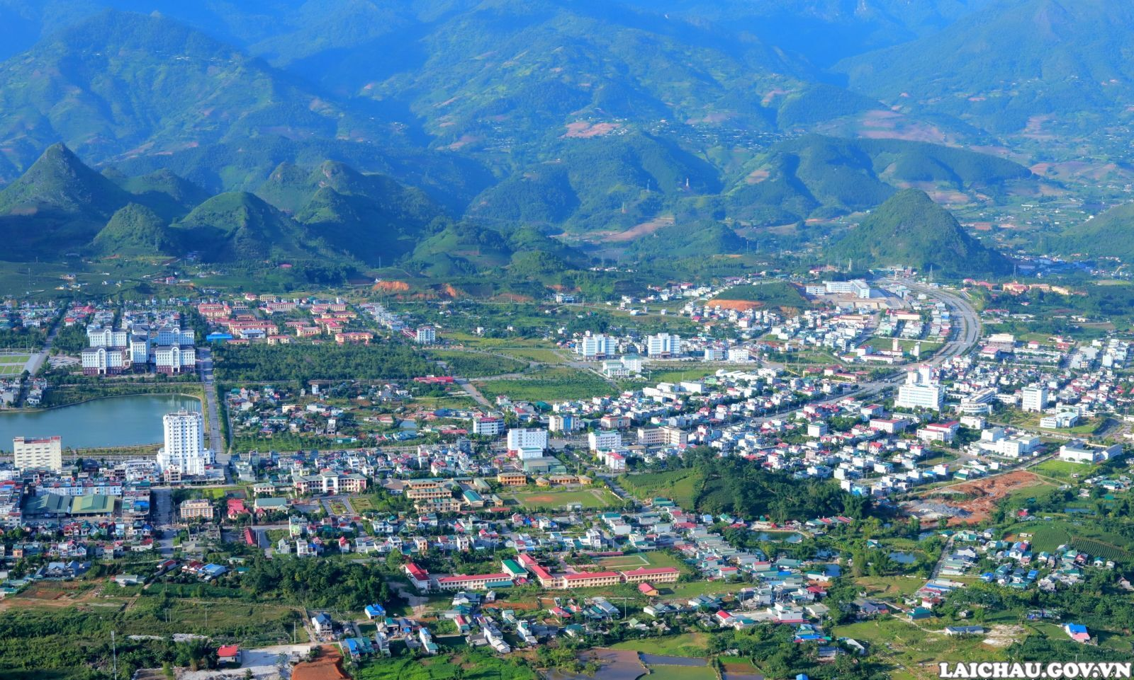
TỈNH LAI CHÂU
Notes:
Tỉnh Lai Châu là địa phương có mật độ dân số thấp nhất: 53 người/km² (diện tích hơn 9.068 km²; dân số 478,4 nghìn người). Tầm nhìn đến năm 2050, Lai Châu là tỉnh biên giới xanh, văn minh, giàu bản sắc văn hoá, phát triển toàn diện, bền vững; kết cấu hạ tầng nông thôn được hiện đại hóa, đạt đầy đủ các tiêu chí của nông thôn mới, trở thành tỉnh thuộc nhóm phát triển khá của vùng Trung du và miền núi Bắc Bộ.

Slide 12


Slide 13

Tìm hiểu và viết đoạn văn ngắn (5 – 7 câu) về một dân tộc ở nước ta (tên, nơi sinh sống, trang phục, lễ hội,...) và chia sẻ với các bạn.

Slide 14
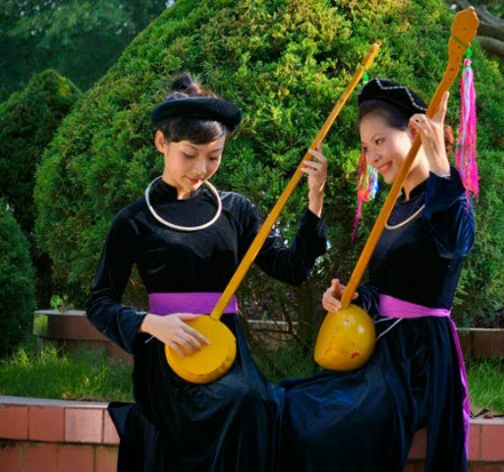
Dân tộc Tày đã có mặt ở Việt Nam từ rất sớm, họ cư trú chủ yếu ở thung lũng các tỉnh Ðông Bắc. Nhà ở truyền thống của người Tày gồm ba dạng cơ bản: nhà sàn, nhà nửa sàn nửa đất và nhà phòng thủ. Trang phục của họ chủ yếu được làm bằng vải chàm đen, ít trang trí hoa văn. Lương thực chính người Tày sử dụng để nấu ăn hằng ngày là gạo tẻ. Ngoài ra, họ còn sử dụng gạo tẻ và gạo nếp để nấu cháo, cơm lam, bún, cốm và rất nhiều món ăn đặc sắc khác.

Slide 15


Slide 16
Bài 4: Dân cư và dân tộc ở Việt Nam (Tiết 4)
Luyện tập:
3 tỉnh/thành phố có mật độ dân cư cao nhất: Hà Nội, Thành phố Hồ Chí Minh, Hải Phòng.
3 tỉnh/ thành phố có mật độ dân cư thấp nhất: Lai Châu, Điện Biên, Sơn La.

